Slide 1
Großglockner-Hochalpenstraße
Traumstraße der Welt
© Grossglockner.at

Slide 2
Aus der Vergangenheit
Der Weg über das Hochtor wird seit mehr als 2000 Jahren genutzt.
Bronzemesser
Keltischer Goldschmuck
Römische Herkules-Statue
Mittelalterliches Zaumzeug

Slide 3
Bau der Straße
1924 | Ing. Franz Wallack erhält den Auftrag für die Planung einer Straße über das Hochtor
1930 | Baubeginn
1935 | Eröffnung der Großglockner Hochalpenstraße
© Grossglockner.at

Slide 4
Daten
26 Monate Bauzeit
3200 Arbeiter
870.000 m³ Erde und Fels wurden bewegt
115.750 m³ Mauerwerk
67 Brücken
© Grossglockner.at

Slide 5
Daten
Von Mai bis November geöffnet
38 Kilometer Streckenlänge
1748 Meter Höhenunterschied
Bis 14 Prozent Steigung
36 Kehren
Höchster Punkt: 2571 m (Parkplatz Edelweißspitze)
© Grossglockner.at

Slide 6
Klimazonen
Die Großglockner Hochalpenstraße führt über 1.500 Höhenmeter durch fast alle außertropischen Klima- und Vegetationszonen.

Slide 7
Informationen entlang der Straße
Pfiffkar
Hochmais
Alpine Naturschau (Haslauer Haus)
Edelweißspitze
Fuscher Törl
Infostelle Greifvögel
Fuscher Lacke
Geologischer Lehrweg
Hochtor
Schöneck
Kaiser-Franz-Josephs-Höhe

Slide 8
Schneeräumung 1936 350 Männer, 70 Tage, ca. 250.000 m³ Schnee!
© Grossglockner.at

Slide 9
Schneeräumung ab 1953
Rotationspflüge räumen in 25 Tagen 600.000 m³ Schnee
© Grossglockner.at

Slide 10
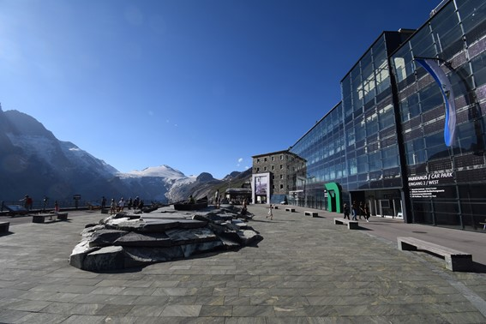
Kaiser-Franz-Josephs-Höhe
In 2369 m Meereshöhe
Aussicht auf:
Großglockner
Pasterze (Gletscher)
Besucherzentrum mit Ausstellungen und Shops
Ausgangspunkt für den Gamsgrubenweg

Slide 11
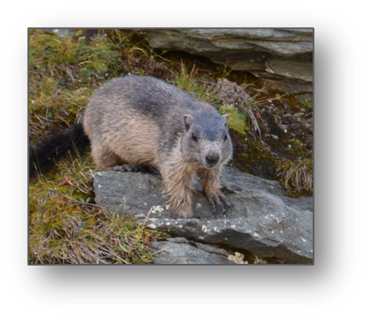
Wanderung Gamsgrubenweg

Slide 12
Die Pasterze - 8km langer Gletscher - ist leider Geschichte!
© Grossglockner.at

Slide 13
Die Pasterze - hat sich weit zurückgezogen!

Slide 14
Gletscher im Klimawandel
1890
Gletscher ziehen sich zurück
Beobachtungen seit 1850
80% der Gletscher in Österreich werden bis 2050 verschwinden.
2023

